Slide 1

Os impactos da Reforma da Previdência na Educação brasileira
Senado Federal
Setembro – 2017
Brasília - DF

Slide 2
POLÍTICA ECONÔMICA: O FINANCIAMENTO DA EDUCAÇÃO E O AJUSTE FISCAL
O financiamento da educação pública e das políticas sociais está diretamente vinculado às diretrizes da política econômica vigente desde os anos 1990 (governo Fernando Henrique);
A pedra angular de tal política se baseia no chamado ajuste fiscal, cuja prioridade absoluta tem sido o pagamento dos juros e encargos da dívida pública (principal instrumento de acumulação do capital, especialmente na esfera financeira).

Slide 3
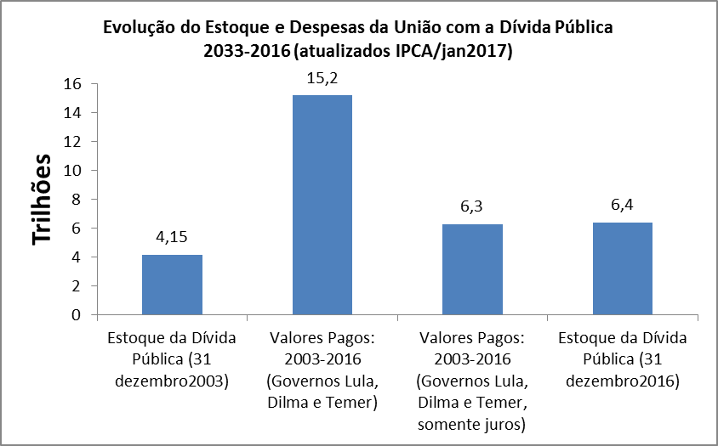

Slide 4
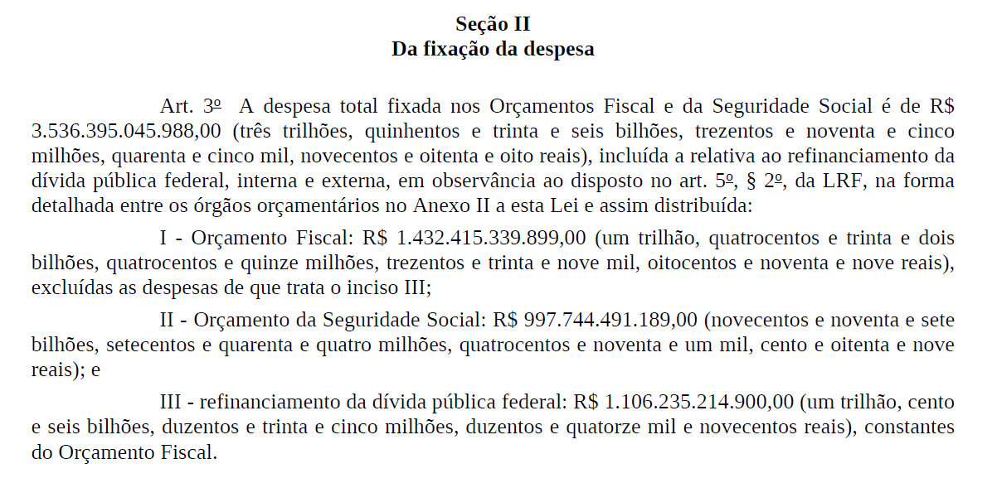
PLOA 2018

Slide 5
DESFINANCIAMENTO, sucateamento e perda de autonomia
Desrespeito à data base e reposição de perdas salariais
Desrespeito às vacâncias
Reajuste linear x Planos de carreira
Terceirização das atividades meio
Fim das progressões , promoções, concursos e ataque a DE
Reforma Trabalhista e a terceirização plena
Custeio e Capital
Cortes sistemáticos de verbas de infra-estrutura, precarizando as condições de trabalho
Cortes crescentes nos recursos de custeio e investimento
Perda da autonomia financeira, asfixia e inviabilização da gestão
Pessoal

Slide 6
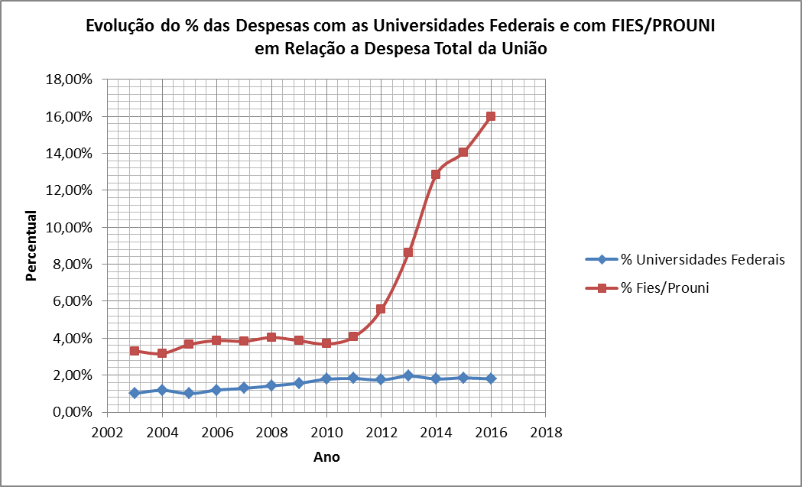

Slide 8
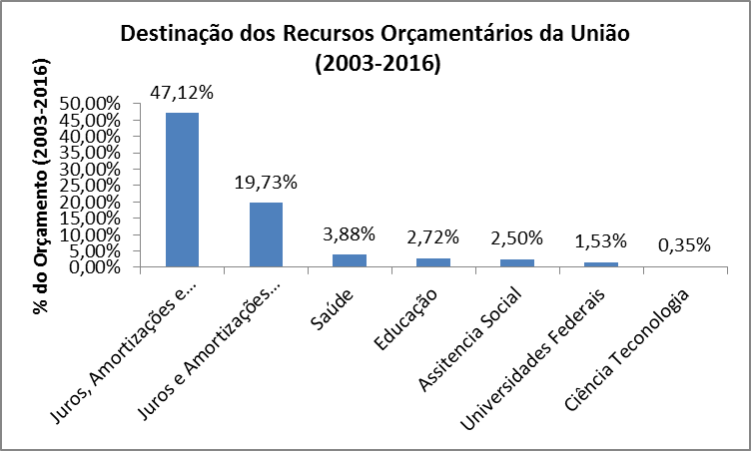

Slide 9
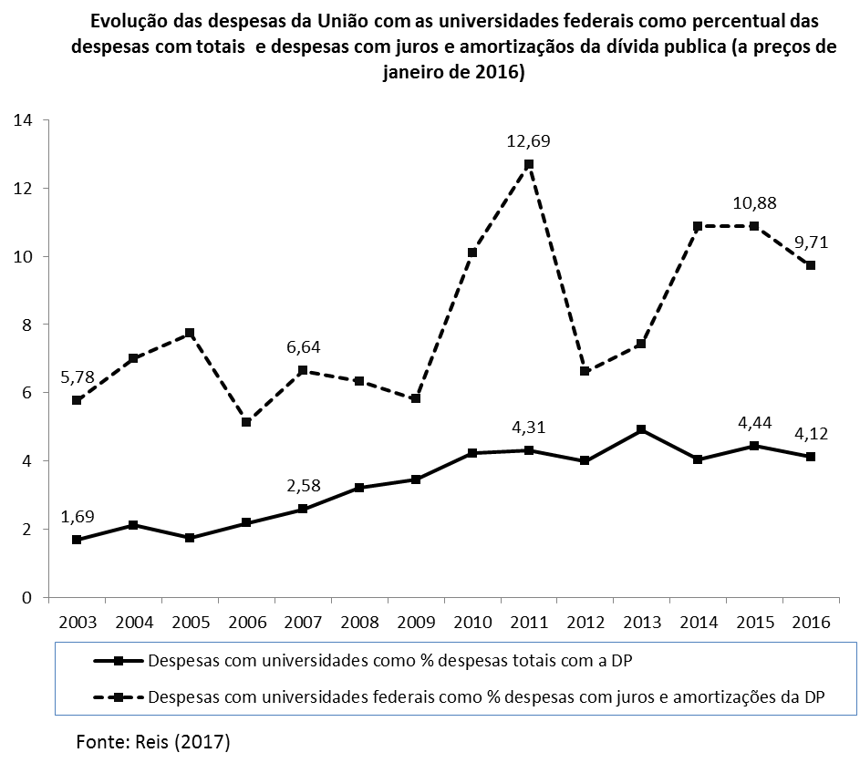

Slide 10
Simulação das Despesas Públicas sob o novo Regime Fiscal (2015-2036)
Redução da despesa primária do governo federal de cerca de 20%do PIB em 2016 para algo próximo de 16% do PIB até 2026 e de 12% em 2036

